Slide 1

北京掌宇科教仪器设备有限公司
网际网路 TCP/IP 协议
训练系统

Slide 2
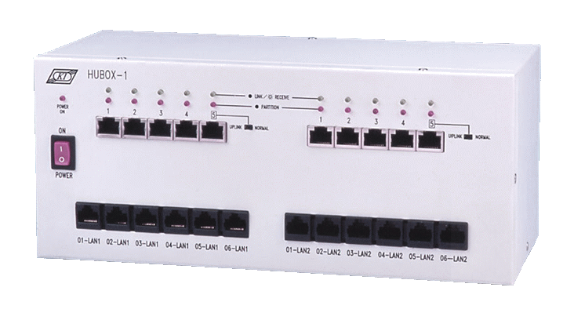
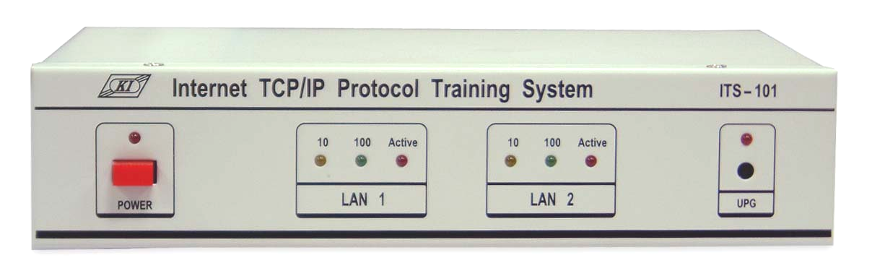

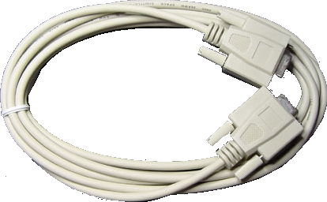
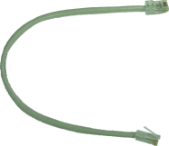

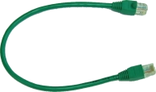
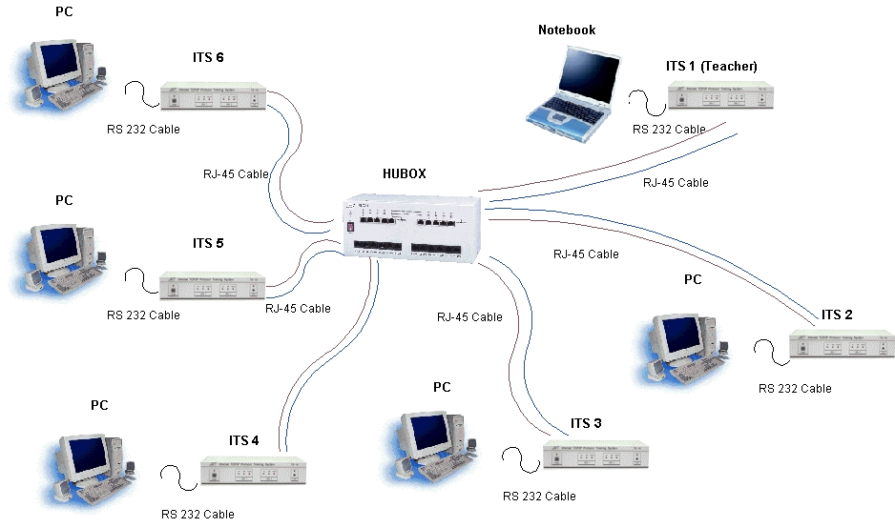

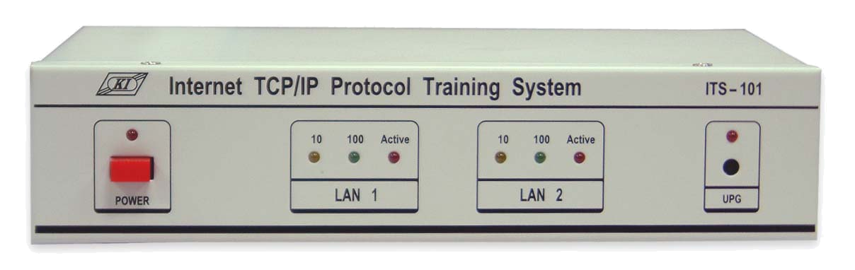


硬件系统介绍
平台
1. ITS-101 X 6
2. RS-232 Cable X 6
3. 集线器 (HUBOX) X 1
4. 非屏蔽双绞线 (5,10,15M) X 4
5. 交叉线 RJ-45 Cacle X 6
6. 非屏蔽双绞线 RJ-45 Cable X12
7. 软件光盘 CD : Kcodes , MDDL Programs X 6
8. 手册 (Operation,Laboratory,MDDL referance,Jumpstart) X6

Slide 3
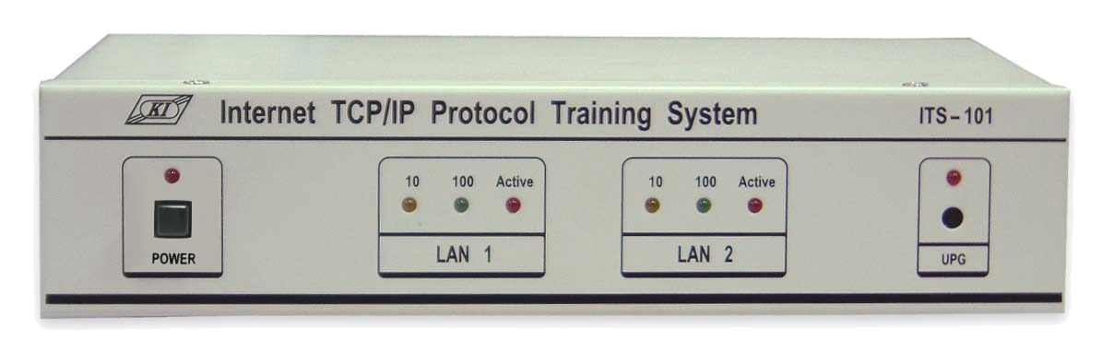
Firewall
Router
防火墙
NAT (IP 分享器)
Router = Gateway(路由器)
HUB（集线器）
HOST (服务端、客户端)
NAT
Hub
PC
PC
Notes:
下面我们来看一下ITS-101都能做些什么。右边是一个基本的网络结构，当有一宽带接进来的时候，它首先要通过的是防火墙、还有路由器、IP分享器、通过集线器到我们的PC。我们的机器可以是防火墙、路由器、IP分享器、PC。有的老师可能会说了，你这么一个小机器怎么可能有这么多功能呢？首先在硬件上，我们准备了两张网路卡，封包可以由一个网路卡进一个网路卡出，这样我们的机器就具备了成为上述设备的硬件条件。而这个机器要想成为不同功能的设备时，只需要在软件上设定就可以了。

Slide 4
ITS-101 规格
1. CPU : ARM9, Samsung 2500, 32-bit RISC, 166MHz
2. Flash ROM First Level : 512Kbytes
        Second Level : 2MBytes
3. SDRAM : 64MBytes (32MBytes * 2) at 133MHz
4. Timer/Counter : Six 16-bit multi-function
5. Watch Dog Timer : 8-bit
6. RS-232 : One port
7. Reset Button
8. Upgrade Button
9. Ethernet : 2 ports, 10/100, RJ-45
10. LED : 10/100/Active
11. Power Requirements : 100~240V 50~60Hz
Notes:
这是我们实验器的一个规格，它是以ARM9开发的一个嵌入式系统。有两个以太网路接口，分别是10、100的。

Slide 5
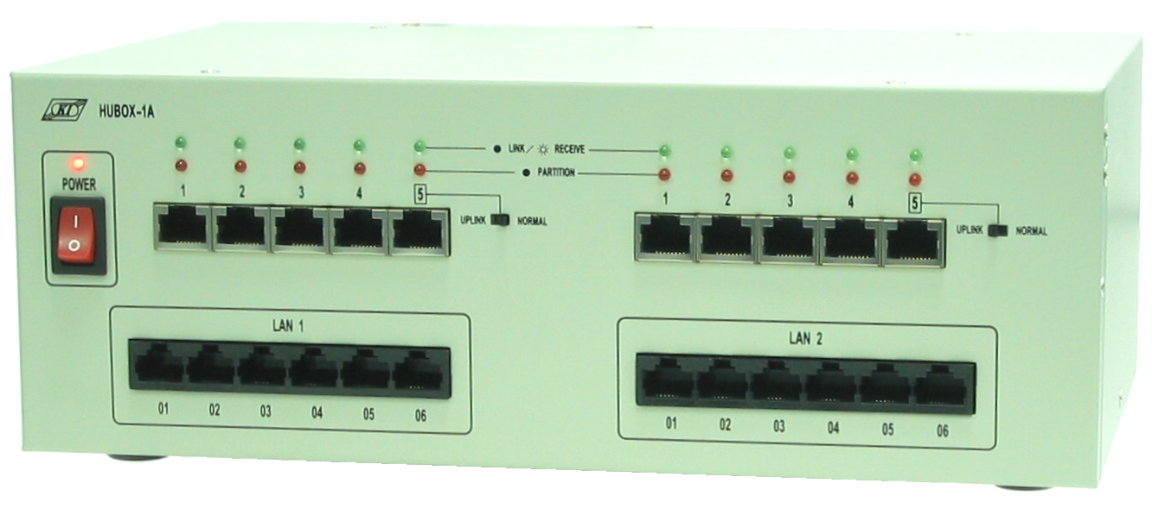
集线器
5 ports 10 base hubs
6 ports RJ45 collectors
Notes:
这是我们的集线器它由两个5口的Hub组成，底下是12个以太网路接口。集线器的后面也是12个以太网路接口，他们之间是通过一个简单的PCB板连起来的。它等于收集了六台机器的12个以太网路接口，并把它们引到集线器的前面来了，通过这一设计，我们可以通过我们为您准备的网线和跳线方便的进行网罗拓扑结构的改变。

Slide 6
(Network Topology)
Gateway
Host
Gateway
Host
Host
Host
Host
Gateway
Gateway
Host
Host
Gateway
Host
Host
Host
Host
Host
Host
Gateway
Gateway
Host
Host
Host
Gateway
Host
Host
Gateway
Host
Host
Host
Host
Host
Host

Slide 7
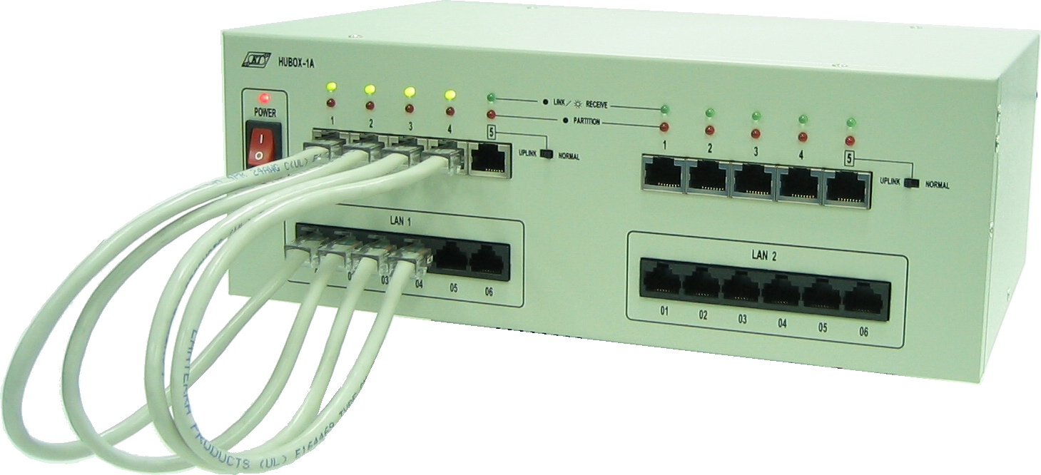
网络拓扑结构
范例 A
Host
Host
HUB
Straight through RJ-45 Cable
Crossover RJ-45 Cable
Host
Host

Slide 8
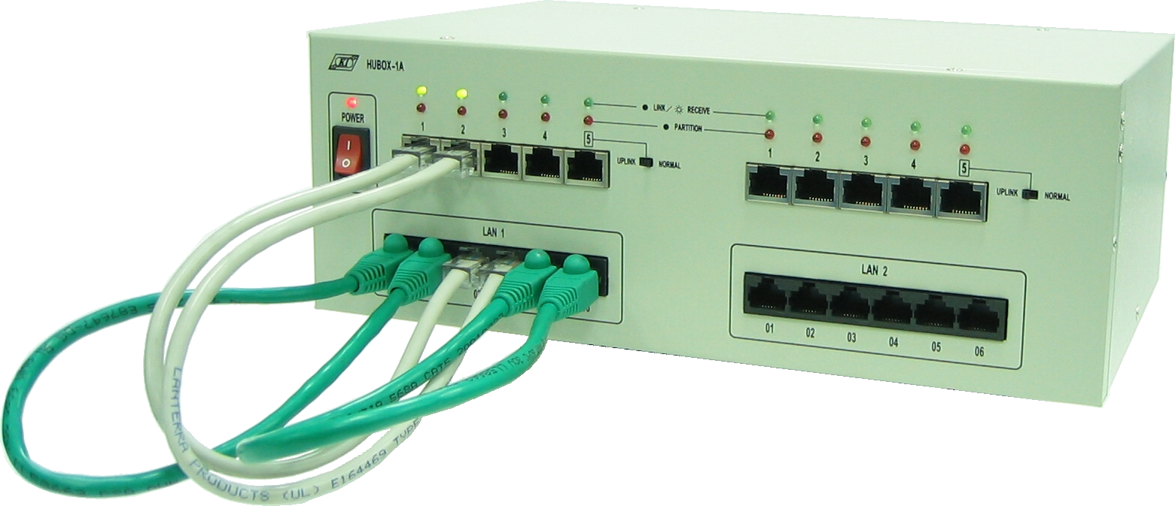
Network Topology
Example B
Host
Host
Host
Host
HUB
Straight through RJ-45 Cable
Crossover RJ-45 Cable
Host
Host
Notes:
我们只有两个Hub，要构建三个子网路怎们办？那么就可以使我们提供的跳线。

Slide 9
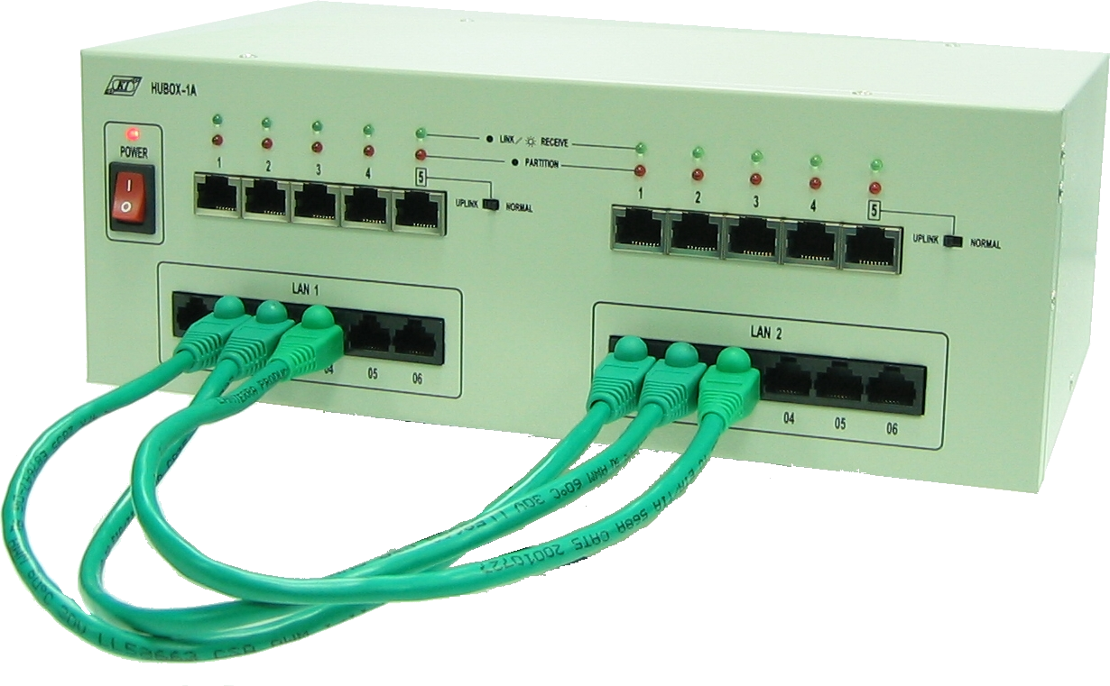
Network Topology
Example C
Router
Router
Router
Straight through RJ-45 Cable
Crossover RJ-45 Cable
Host
Notes:
我们要做一个路由器的实验，就用跳线把几台机器接起来就可以了。

Slide 10
构建网络实验时最好以六为基数
六台机器成为一组
Group 1
Group 1
Group 2
HOST
HOST
HOST
HOST
HOST
HOST
Router
Firewall
HOST
Group 2
HOST
NAT
NAT
Group 3
HOST
HOST
Router
HOST
HOST
Router
Notes:
我们为什么要六台机器为一组：这主要是为做实验考虑的，因为我们在做实验时，会分组。在网络通讯中不是客户端就是服务端，所以需要双数的机器。我们还可以每三台机器为一组，中间加一个路由器或IP分享器。当然老师也可以买五个，那样在分组实验时就会有一个孤立出来。

Slide 11
软件/硬件 模型
ITS Client
GUI（图形用户界面）
 | Script 剖析器 & 注释器 | 串行通信
Java 虚拟机 (JVM)
ITS
 | TCP/IP protocol Stack
 |  | 实时监测 |  | 串行通信
 | 操作系统（E-COS）
 | 以太网驱动 |  | 串行驱动 | 引脚设定
 | 硬件平台
User Rules
Notes:
这是我们的硬件和软件模型，我们这有一个硬件平台，上面放了一个操作系统E-COS，在操作系统上面放了一个真实的TCP/IP协议桟。在电脑端，我们用java做了一个虚拟机，又放了一个人机界面。电脑和机器之间我们用RS232串口相连。

Slide 12
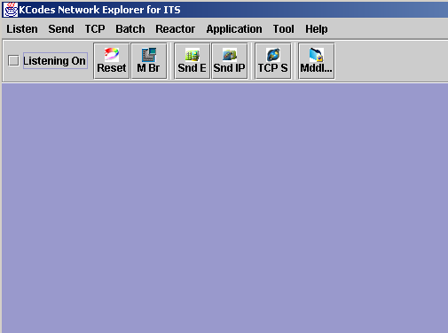
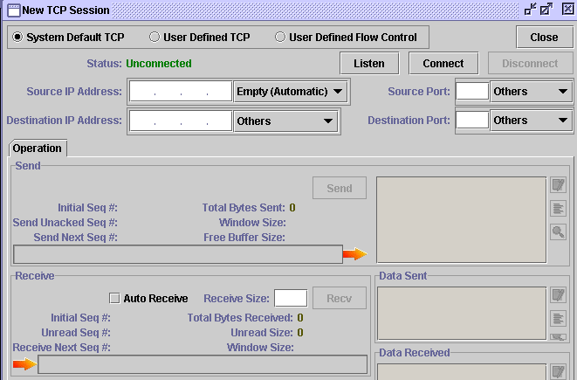
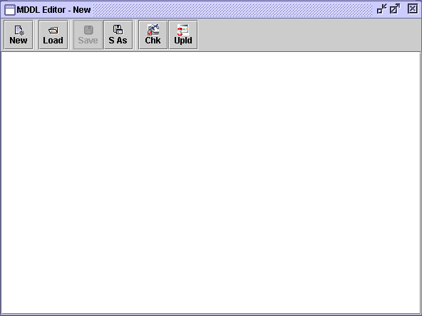
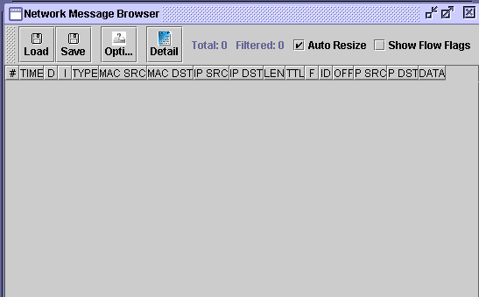
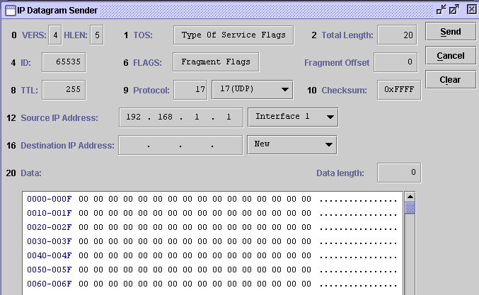
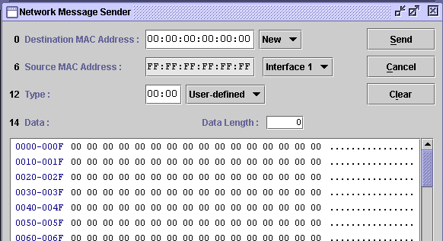
控制软件
信息浏览器
MDDL工具
发送以太网封包
发送TCP封包
发送IP封包

Slide 13
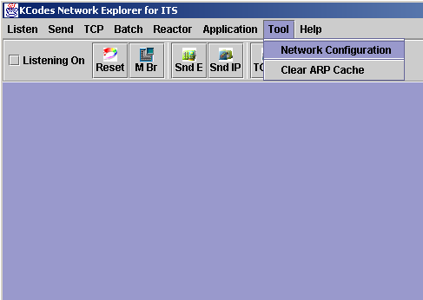
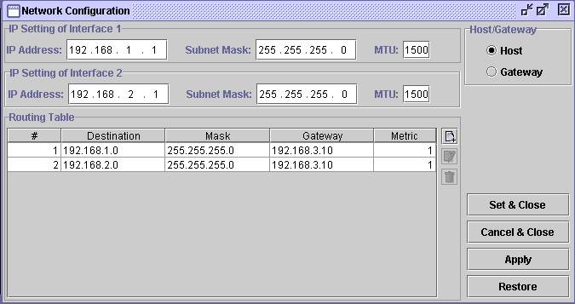
控制软件
IP地址设定

Slide 14
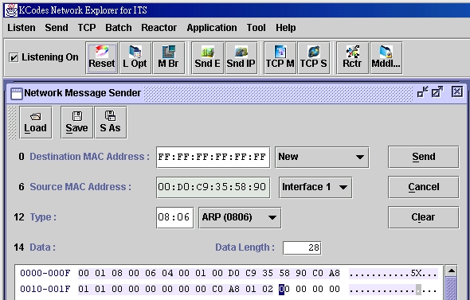
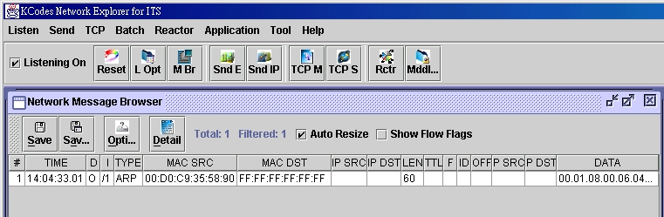
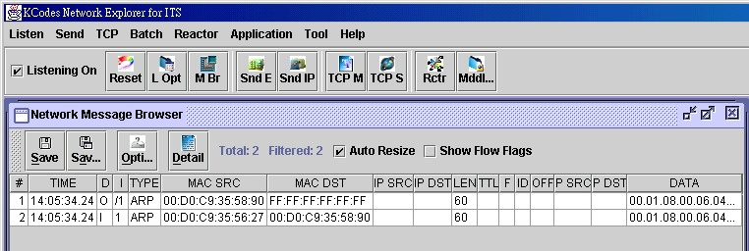
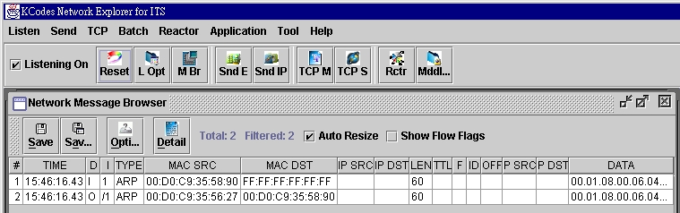
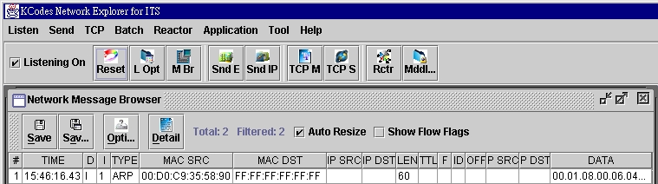
TCP/IP & MDDL
ITS No.1
ITS No.2
ARP-request
TCP/IP Protocol Stack
TCP/IP Protocol Stack
MDDL
MDDL
ARP-reply

Slide 15
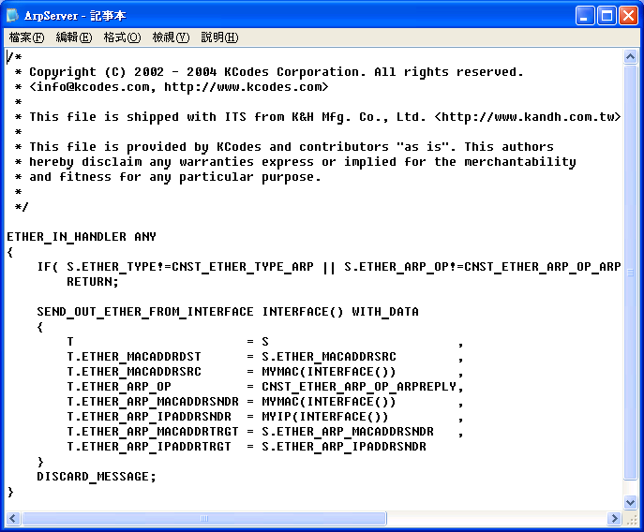
MDDL
ITS No.1
ITS No.2
ARP
ARP-request
ARP-reply
TCP/IP Protocol Stack
TCP/IP Protocol Stack
MDDL
MDDL
ARP-reply
Notes:
我们通过ARP询问界面发送一个ARP询问封包，因为我们发送的是一个标准的封包，所以系统真实的协议会回一个回复封包。这时我们会思考了，系统在收到封包以后怎么处理这个封包，它的机制是怎样的，我们这时会思考了。同时我们在这里准备了一个平台，在这个平台上我们可以试着写一个程序来模拟ARP的封包回复，把它放在这个平台上。当ARP询问封包再来到的时候，我们的程序会对询问封包进行回复，同时我们可以把这个封包继续传下去，让系统真实的协议再回复一个封包。最简单的是我们可以对这两个封包进行对比，看看我们自己定义的协议跟真实的协议有什么不同，如果两个回复封包完全相同的话，我们就可以大概分析出真实协议是怎么工作的。当然我们还可以做TCP协议间的通信，真实对真实的，真实对我们自己写的，同样我们两边都可以自己写。甚至自己定义一个协议，这时老师可能会说，我们自己定义的协议怎么进行通讯的，我们要教给学生的是协议定制的机制和其工作的原理。

Slide 16
MDDL
ITS No.1
ITS No.2
TCP
TCP
XXP
XXP
TCP
TCP
TCP
TCP
TCP/IP Protocol Stack
TCP/IP Protocol Stack
MDDL
MDDL

Slide 17
OSI vs Experiments
Application
DNS
Exp16
Echo
Exp17
SMTP
Client
Exp18
HTTP
Exp19
Telnet
Exp20
FTP
Exp21
NAT
Exp22
Firewall
Exp23
Proxy
ARP
Exp24
IP
Aliasing
Exp25
Presentation
Session
Transport
Error Control
Exp11
Sliding windows
Exp12
Congestion Avoidance
Exp13
TCP Implementation
Exp14
TCP vs UDP
Exp 15
Network
ARP
Exp3
IP.ICMP.Checksum.Ping
Exp 4
Routing
Exp5.6
TTL
Exp 7
Path MTU
Exp 9
Trace Route
Exp 8
Network Disturbance
Exp 10
Data Link
Ethernet & Mac
Exp 1.2
Physical

